Slide 1
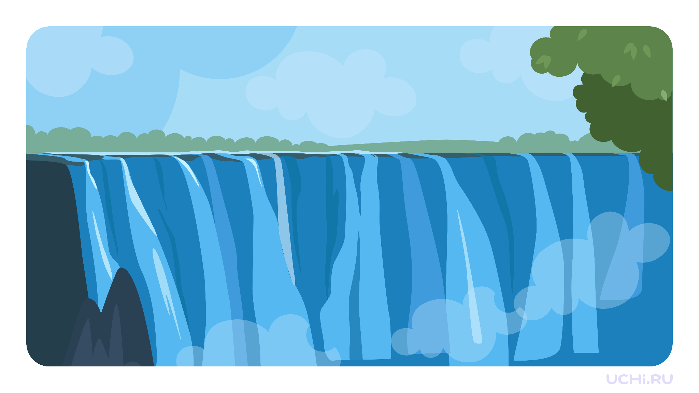

Вода как вещество. Определение свойств воды
в ходе практической работы.
Урок окружающего мира
Учитель начальных классов Маташкова Н.Л.
МАОУСОШ №2 г.Советский
3 класс
Notes:
Тип урока: открытие новых знаний.
Цель урока: формирование представлений о воде как о веществе, определение свойств воды в ходе практической работы.
Результаты:
личностные: проявлять познавательный интерес, активность, инициативность, любознательность и самостоятельность в расширении своих знаний, в том числе с использованием различных информационных средств;
предметные: определять и описывать свойства воды; фиксировать результаты наблюдений, обобщать полученные результаты и делать выводы;
метапредметные:
— регулятивные: осуществлять контроль процесса и результата своей деятельности;
— коммуникативные: соблюдать правила ведения диалога и дискуссии; проявлять уважительное отношение к собеседнику;
— познавательные: сравнивать объекты окружающего мира, устанавливать основания для сравнения, устанавливать аналогии.

Slide 2

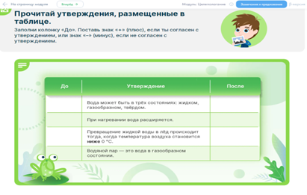

Заполните пропуски
Notes:
Актуализация
— Вспомним, какие вещества существуют, и заполним пропуски.

Slide 3







О
С
1 ГР
Л
Д
ТО НЕ
Notes:
Целеполагание
— Разгадаем ребусы. (Град, сосулька, снег, лёд.)
— Какое вещество спряталось во всех ребусах? (Вода.)
— Как вы думаете, чем мы займёмся на сегодняшнем уроке?
— Какова тема урока? Какие цели поставим перед собой?

Slide 4
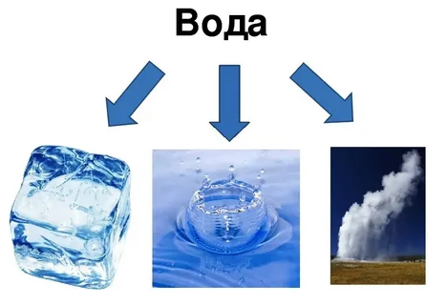

Slide 5

Вода как вещество.
Определение свойств воды
Узнаем свойства воды.
Сегодня на уроке вам предстоит стать исследователями воды и получить ответы на некоторые свои вопросы.
Notes:
Целеполагание
После обсуждения версий ребят учитель помогает сформулировать тему и цели урока.

Slide 6
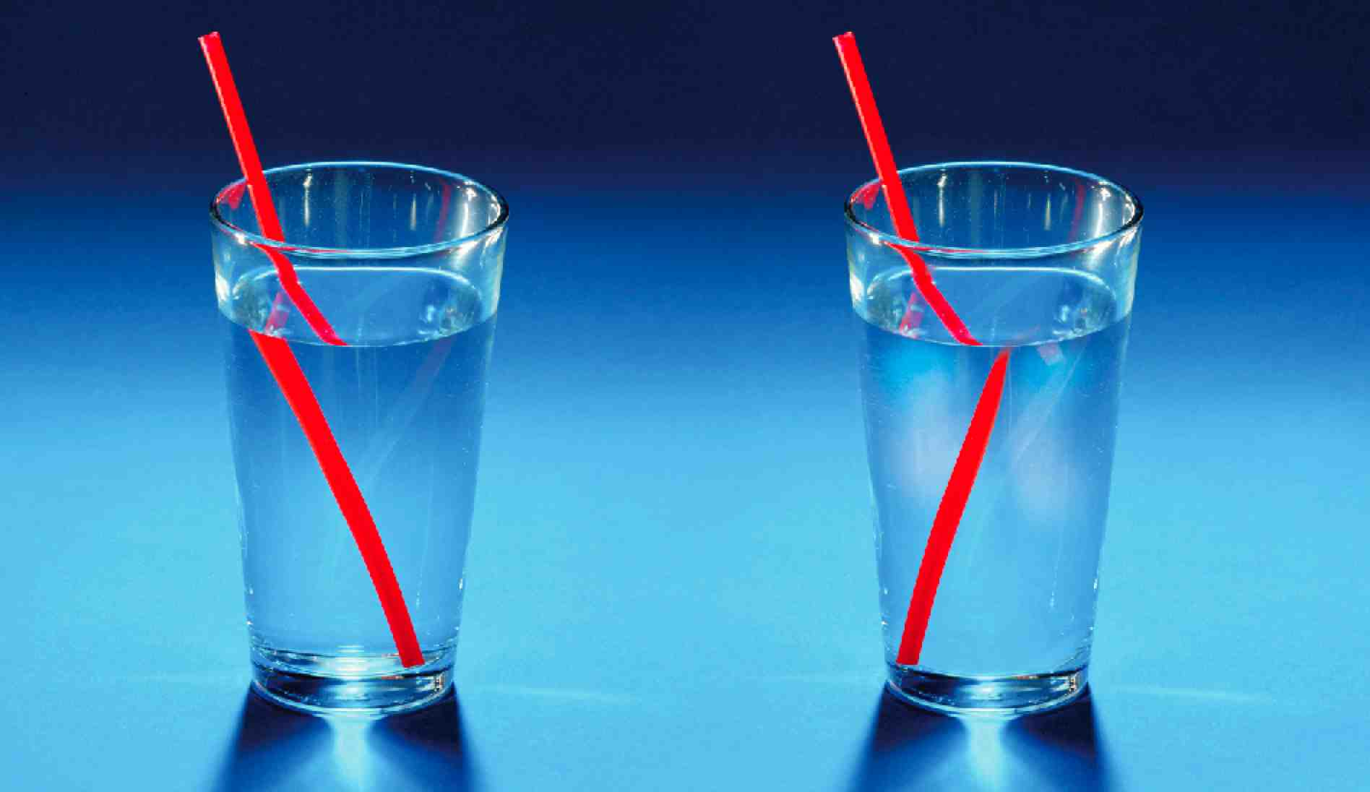
Опыт 1

Slide 7
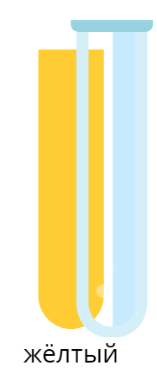
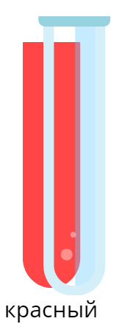
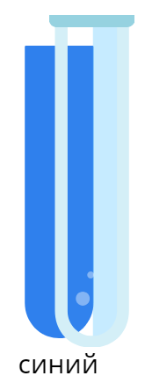
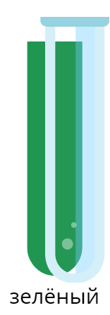
Какого цвета вода?
Notes:
Открытие новых знаний
— По каким признакам можно сравнить предметы, тела, вещества?
— Верно, сравнение можно проводить по цвету. А какого цвета вода?
— Рассмотрим картинки. Колбу с водой подносили к жидкостям разного цвета. Что можем пронаблюдать?
— Какой сделаем вывод? (Вода бесцветная.)
— Какие ещё опыты можно провести, чтобы доказать, что вода бесцветная?
Заметка: для определения каждого из свойств воды рекомендуется проводить практическую работу. Для определения того, что вода бесцветна, вам понадобятся полоски цветной бумаги, стакан (сосуд), вода. Предложите детям приложить полоски цветной бумаги к стакану с водой и определить, совпадает ли цвет воды с цветом полосок.

Slide 8
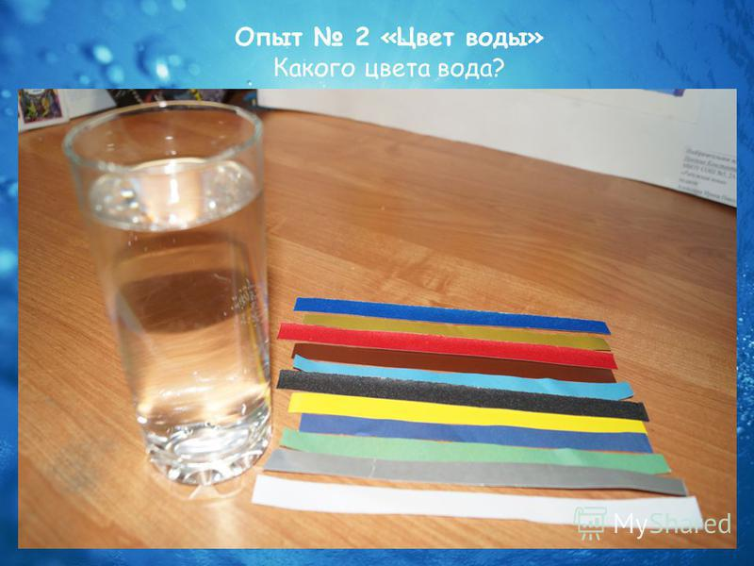

Slide 9
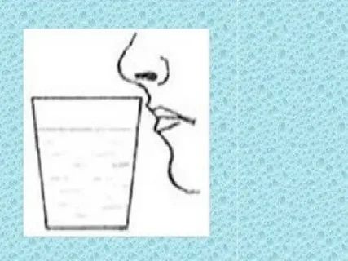
Опыт 3

Slide 10


Notes:
Открытие новых знаний
— Соня и Гриша решили определить запах разных жидкостей. Соня определяла, чем пахнет сок, а Гриша — чем пахнет вода. Как вы думаете, что почувствовал Гриша?
— Какой вывод можно сделать? (Вода не имеет запаха.)
Заметка: для определения запаха воды вам понадобятся стакан и вода. Наполните стакан водой, определите её запах. Важно соблюдать технику безопасности: движениями рук необходимо направить воздух к носу.

Slide 11
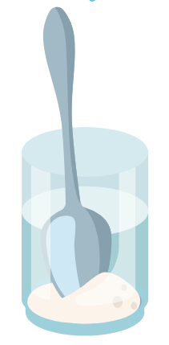
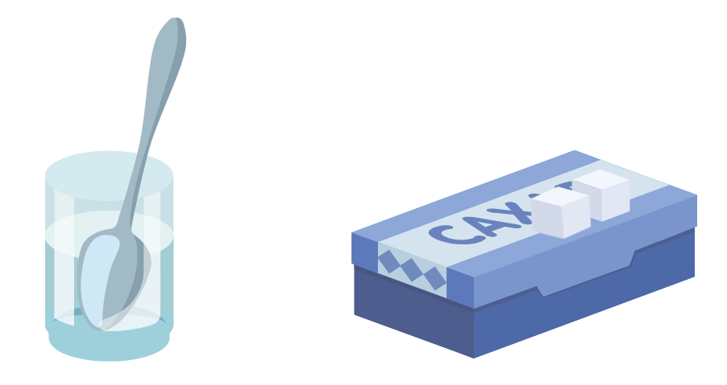
Опыт 4
Notes:
Открытие новых знаний
— Для определения следующего свойства воды понадобятся сахар, вода, стакан и ложка. Как вы думаете, о каком свойстве воды будет идти речь?
Заметка: для определения того, что вода является растворителем, вам понадобятся вода, ложка, сахар, стакан. Наполните стакан водой, положите в воду сахар, размешайте.

Slide 12


Что произошло с сахаром?
Notes:
Открытие новых знаний
— С помощью ложки сахар в воде перемешали. Что с ним произошло? (Он растворился.)
— Верно! Вода — растворитель, потому что в ней растворяются разные вещества.
— Вы когда-нибудь растворяли какие-либо вещества в воде? Какие?

Slide 13
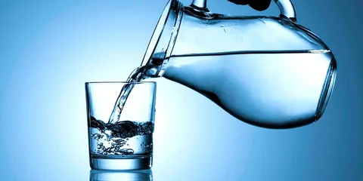
Опыт 5

Slide 14
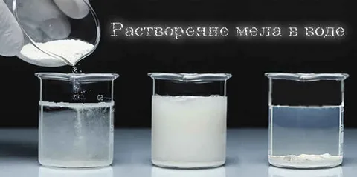
Опыт 6

Slide 15
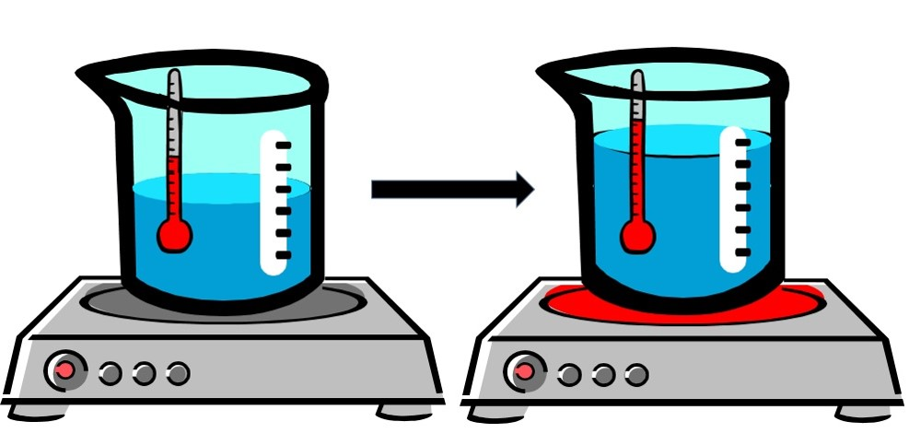
Опыт 7

Slide 16
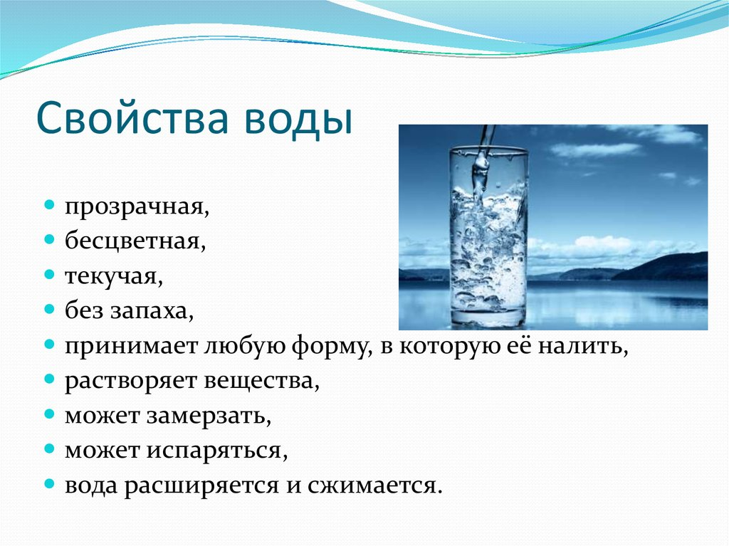

Slide 17

Составьте 3 истинных и 3 ложных утверждения о воде.
Обменяйтесь утверждениями
с соседом по парте.
Сыграйте в игру «Правда или ложь».
Notes:
Первичное применение
— Поработайте в парах. Самостоятельно составьте 3 истинных и 3 ложных утверждения о воде, о которых мы говорили на уроке. Обменяйтесь тетрадями с соседом по парте и сыграйте в игру «Правда или ложь»: читайте утверждения и говорите, правда это или ложь. Обсудите результаты.

Slide 18





Notes:
Рефлексия. Оценка эмоционального состояния детей
Учитель предлагает детям сравнить свою работу на уроке с тучкой или солнышком и показать на пальцах.
«‎Солнышко» — всё получилось (один палец);
«солнце с тучкой» — не всё удалось на уроке (два пальца);
«тучка» — ничего не получилось (три пальца).

